Slide 1
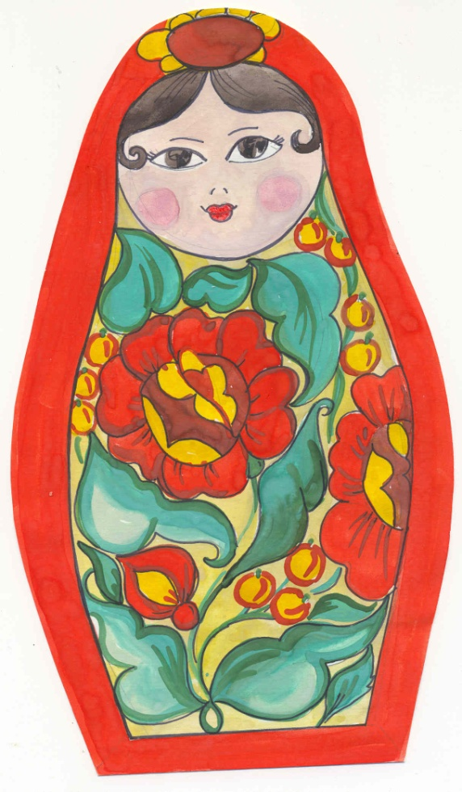


Русская матрешка
Автор Мерзлякова Ольга Станиславовна педагог дополнительного образования МОУ ДОД Дворец творчества детей и молодежи г. Железногорска Красноярского края
(№233-149-657)

Slide 2
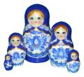

Биография матрешки
Деревянные куклы, помещающиеся одна в одной, пришли к нам из Японии.
Родственница русской матрешки – складная кукла Фукурума – веселый старик.

Slide 3
Биография матрешки
Первым расписал русскую матрешку художник С.А.Малютин. Всем полюбилась веселая крестьянская девочка. Одета она в традиционный русский костюм: платок, сарафан и передник. Видимо от русского имени Матрена и возникла ласковое название «Матрешка».

Slide 4
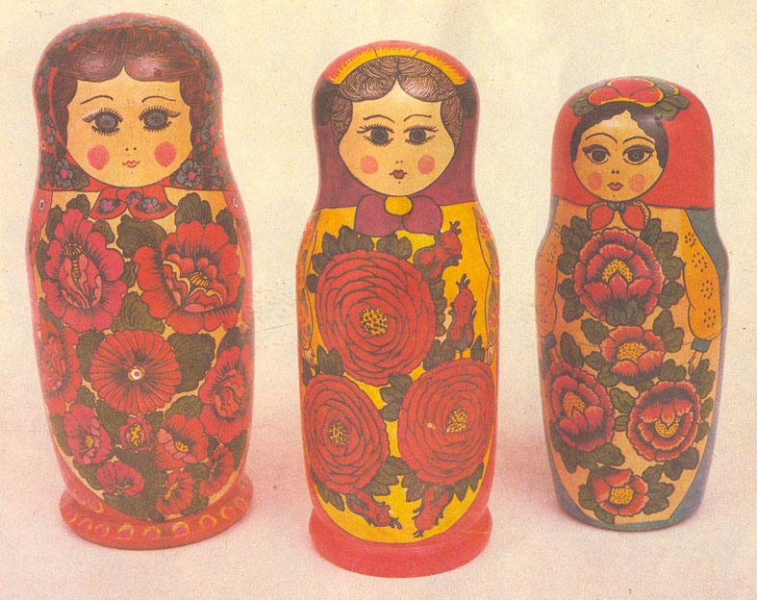
Матрешкины одежки
Сергеев – Пассад
Семеново
Полхов – Майдан

Slide 5
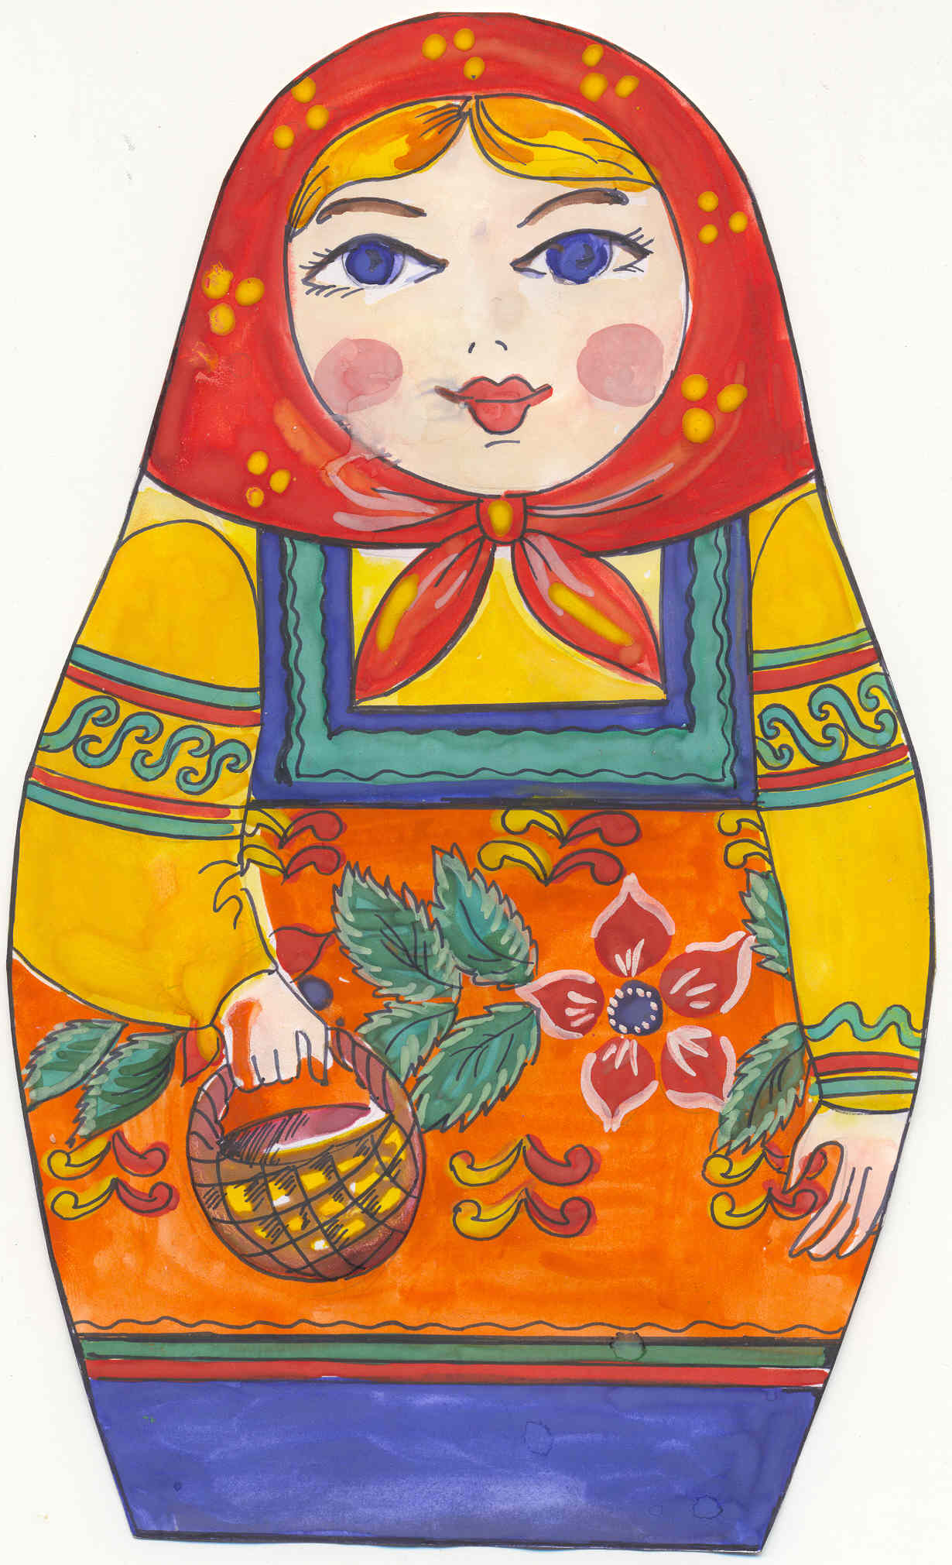
Сергиевопосадская игрушка
Матрешкины одежки
Сочетанием красного, синего, желтого и зеленого цветов добивались красочности, нарядности и декоративности.

Slide 6
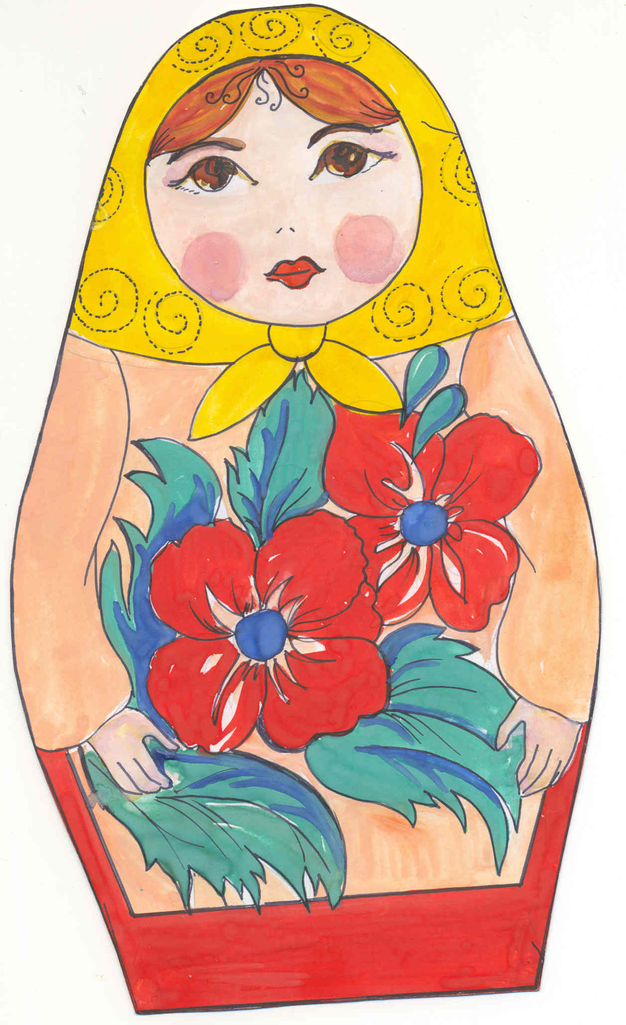
Семеново
Матрешкины одежки
Основной цвет сарафана – красный.
Черный контур обозначает край фартука и рукава рубахи.
На голове традиционный платок, украшенный по кайме.

Slide 7

Полхово - Майдан
Матрешкины одежки
Ягоды и листья сплошным ковром закрывают фигурку.
Рядом с малиновым ложится темно-зеленый цвет, а синий – с желтым цветом.
Все элементы объединяет черный контур.

Slide 8
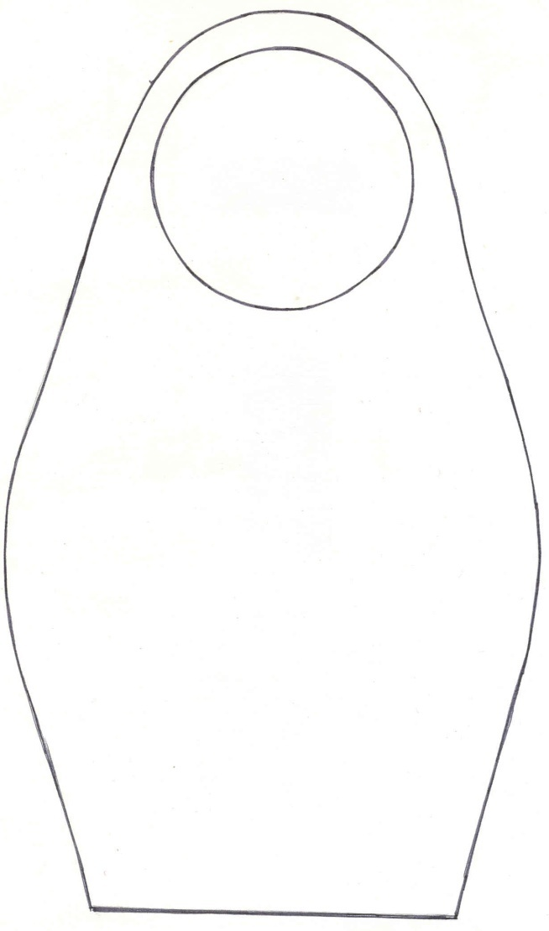
Одень свою матрешку
Одень свою матрешку
Платок
Рубаха
Сарафан
Фартук

Slide 9
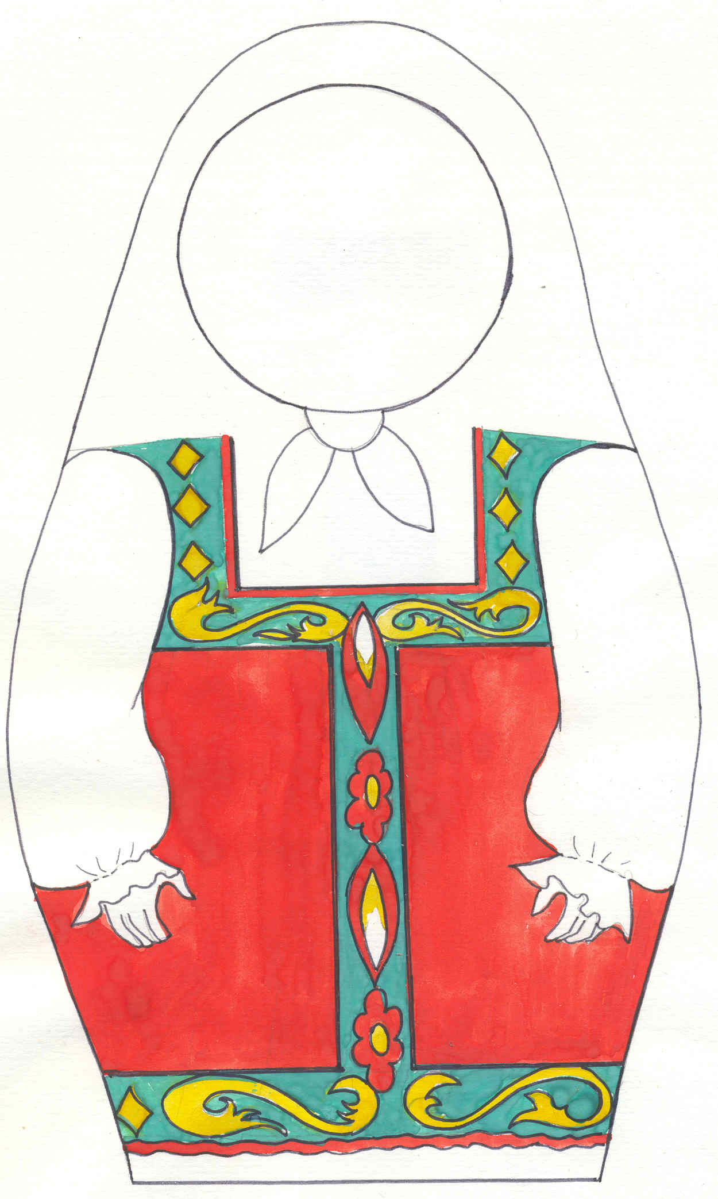
Сарафан
Одень свою матрешку
Верхняя женская одежда, одевалась на рубаху.
Прямой, по крою из пяти – шести полотнищ с узкими лямками.

Slide 10
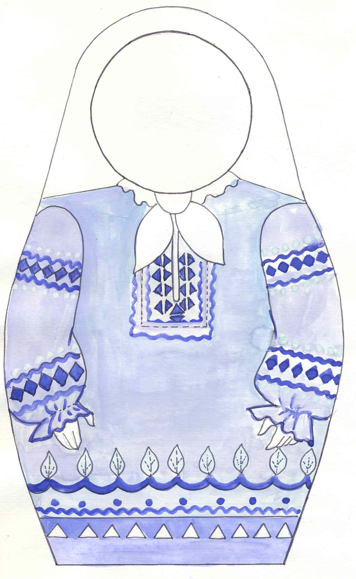
Рубаха
Одень свою матрешку
В старину рубахи шили из цельного полотнища льняного холста.
Рукава, плечи и ворот рубахи расшивались узорами со значением. Они играли роль оберегов.

Slide 11
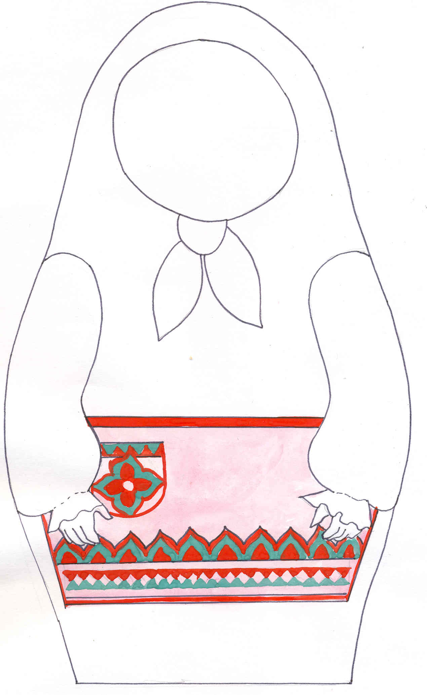
Фартук
Одень свою матрешку
Предмет домашней кухонной одежды.

Slide 12
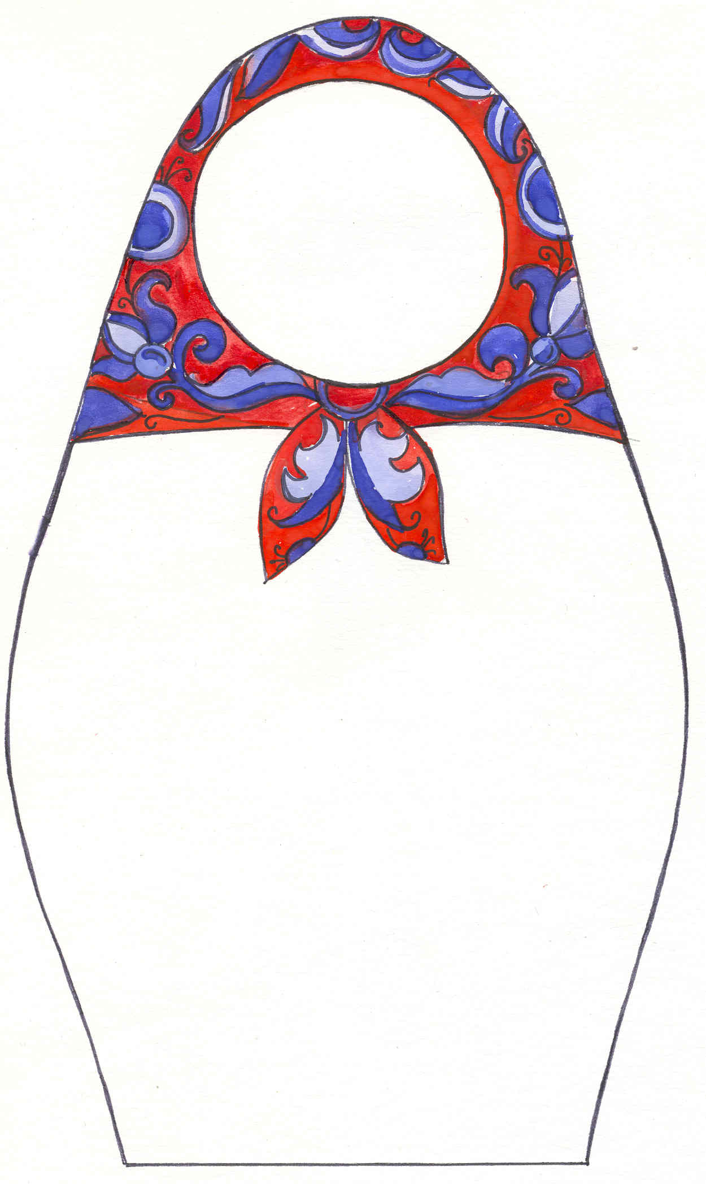
Платок
Одень свою матрешку
Замужняя женщина, по древним обычаям, должна была прятать волосы от постороннего взгляда.
На головных уборах часто изображали солнце и звезды.

Slide 13
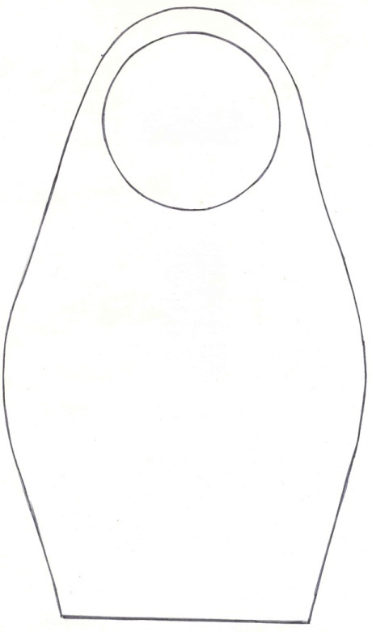
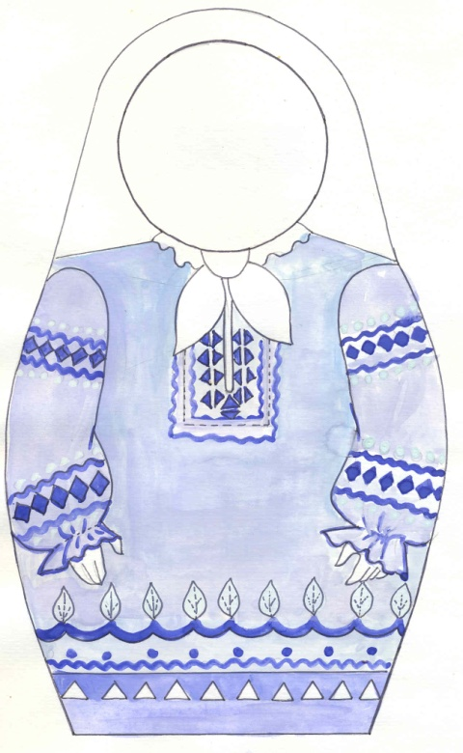


Одень свою матрешку

Slide 14
Ответь на вопросы:
Из какого материала делали матрешку?
Какие цвета использовались для росписи семеновской матрешки?
Как украшали полхов-майданских матрешек?
Какие еще деревянные куклы делали в Сергиевом Посаде?

Slide 15

Нарисуй свою матрешку
Творческое задание:
1.Выбери образец матрешки;
2.Составь эскиз будущего наряда;
3.Выполни матрешку в цвете, в соответствии с ее видом;
4.Распиши матрешку яркими цветами.

Slide 16
Реши кроссворд:
1.В каком городе была изготовлена первая русская матрешка?
2.Как фамилия художника, расписавшего первую русскую матрешку?
3. От какого русского имени произошло название матрешки?
4.Как называется заграничная игрушка, прообраз матрешки?
5.Из какого природного материала изготавливают матрешку?
6. Ростом разные подружки,
Но похожи друг на дружку,
Все они сидят друг в дружке,
А всего одна …
7. Какой головной убор носят матрешки?
8. Чаще всего в какой наряд одета матрешка?
 |  |  |  |  | 1.
 |  |  |  | 2.
 |  |  | 3.
 | 4.
 |  |  |  | 5.
 | 6.
7.
 |  |  |  | 8.

Slide 17
Проверь себя:
 |  |  |  | 1. | м | о | с | к | в | а
 |  |  | 2. | м | а | л | ю | т | и | н
 |  | 3. | м | а | т | р | е | н | а
4. | ф | у | к | у | р | у | м | а
 |  |  | 5. | д | е | р | е | в | о
6. | и | г | р | у | ш | к | а
п | л | а | т | о | к
 |  |  | 8. | с | а | р | а | ф | а | н
7.

Slide 18
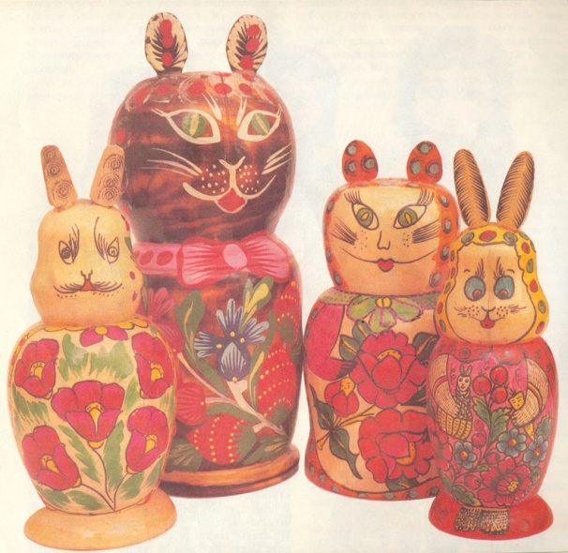
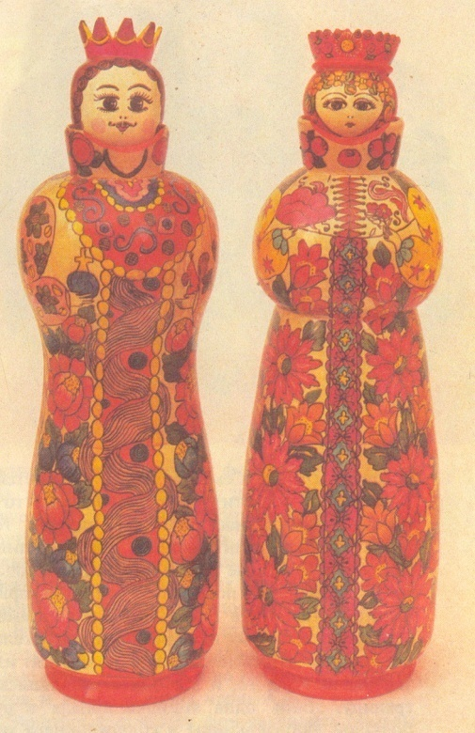

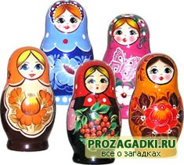
Красавицы матрешки

